Slide 1
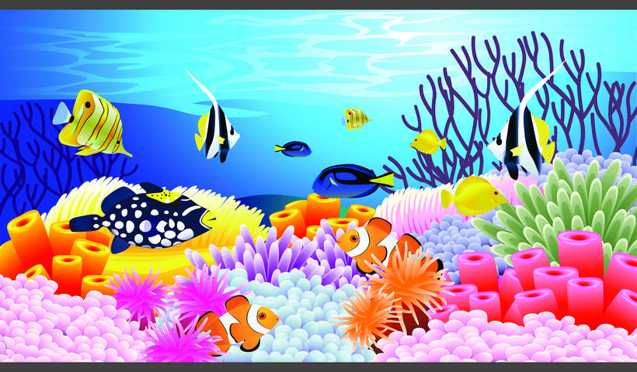
Тайны подводного мира
ИЗО 2 класс

Slide 2
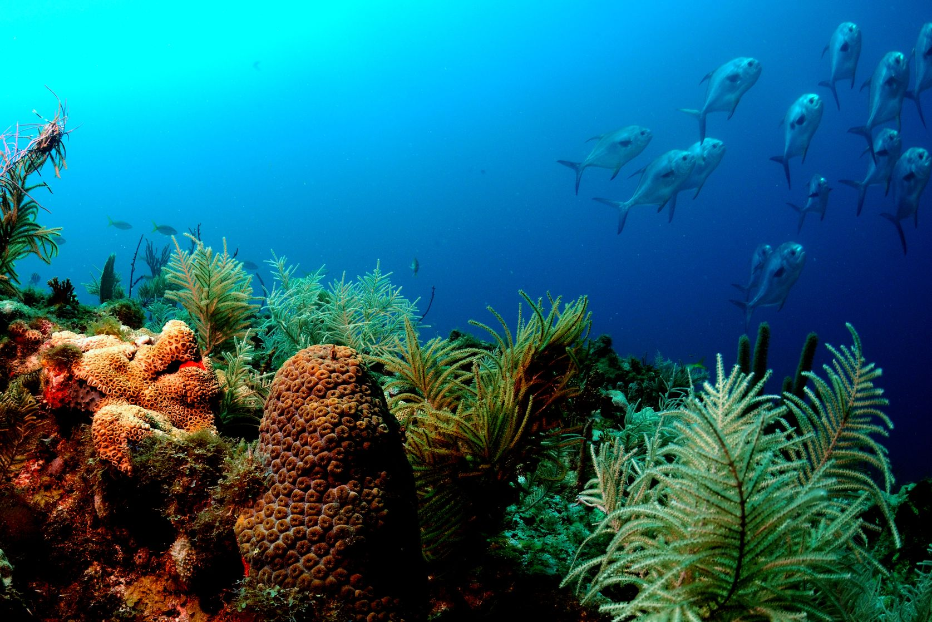

Slide 3
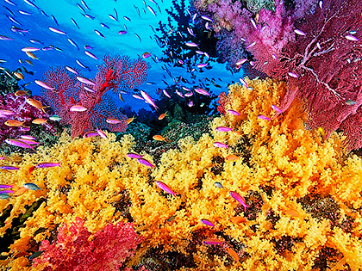

Slide 4
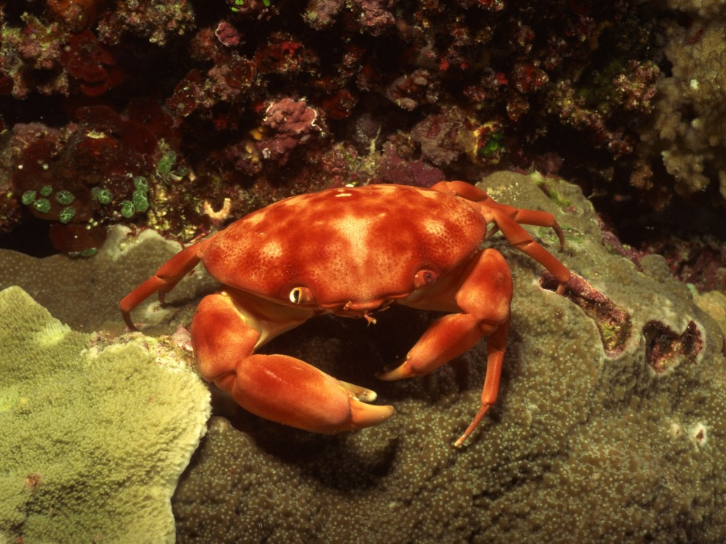

Slide 5
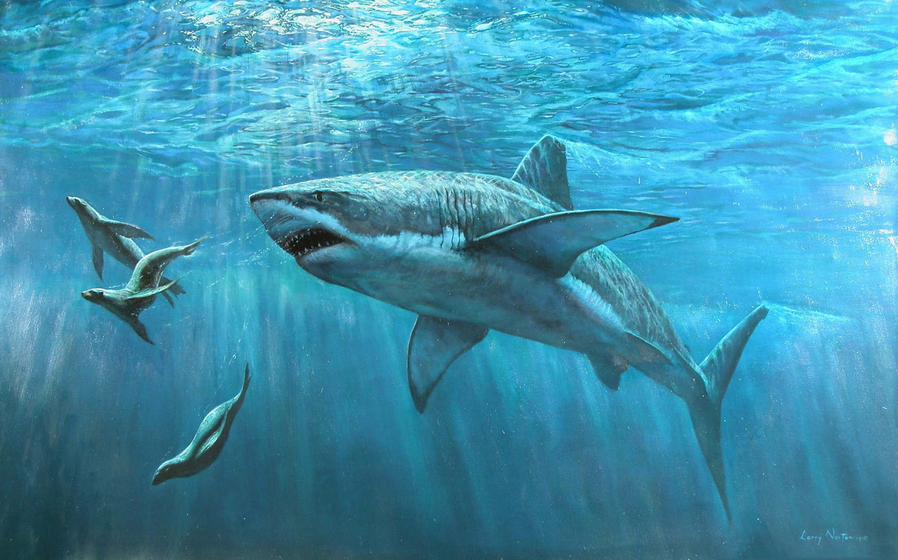

Slide 6
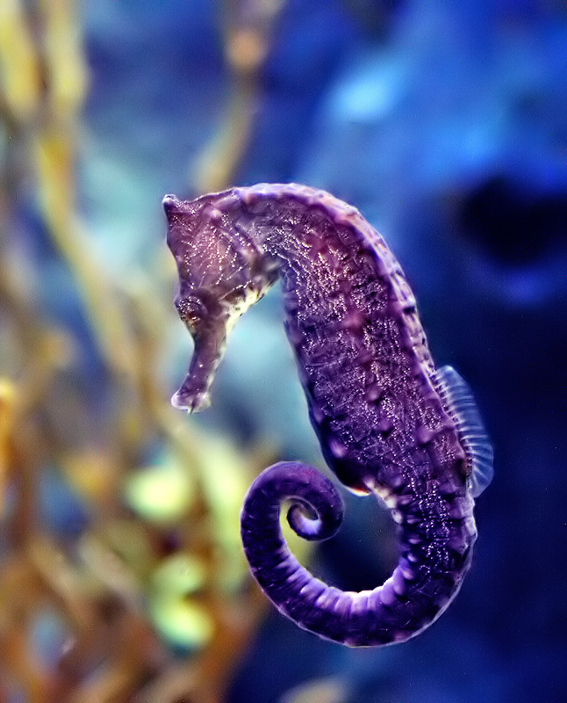

Slide 7
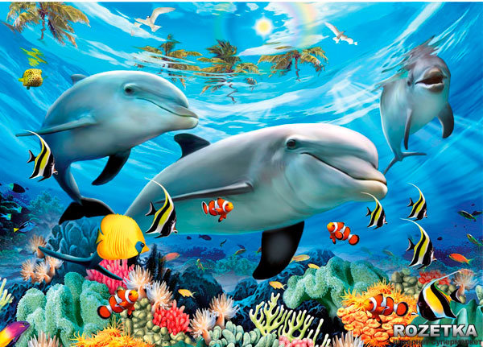

Slide 8
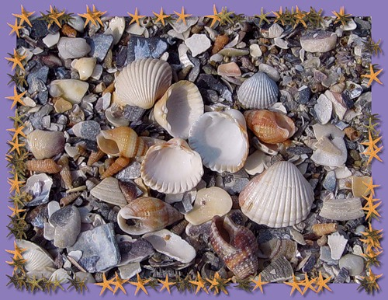
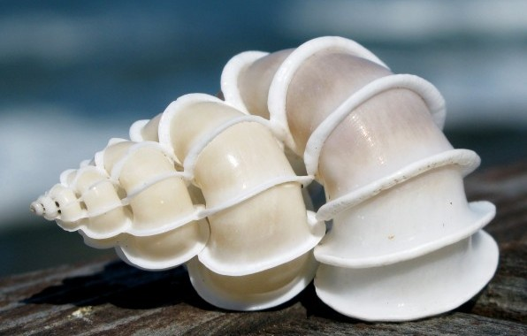
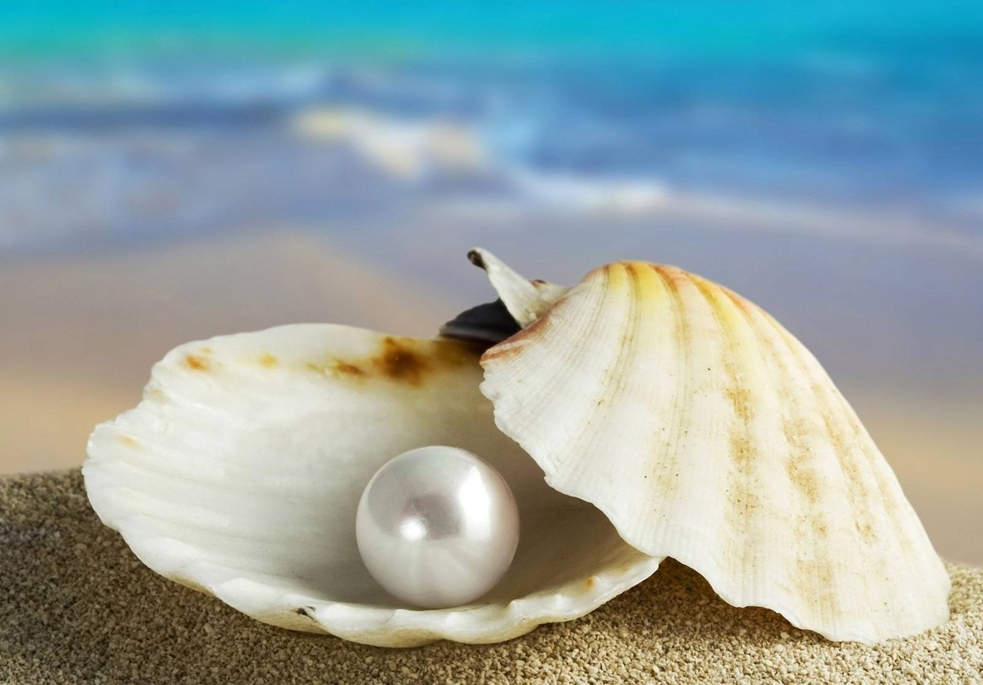
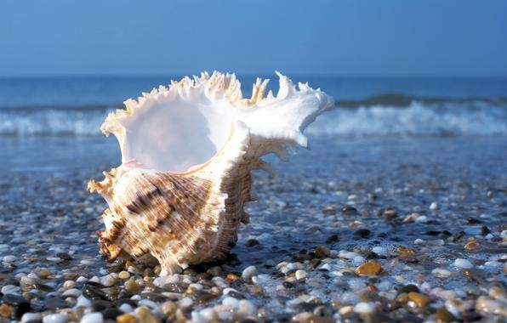
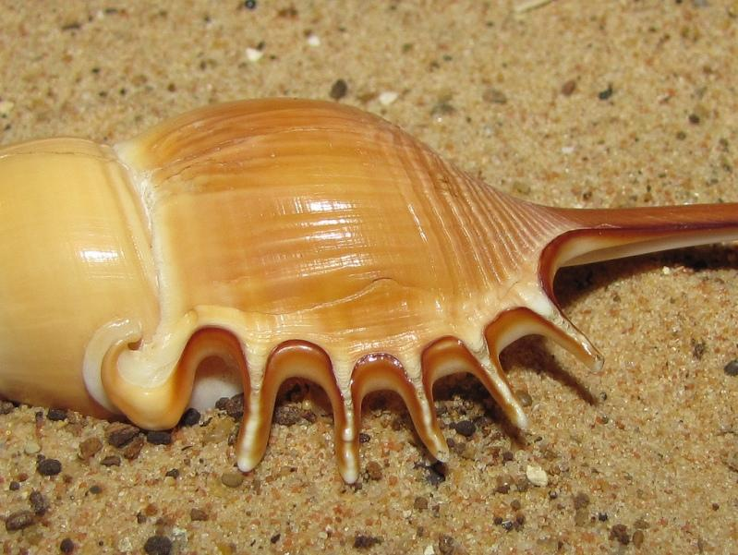

Slide 9
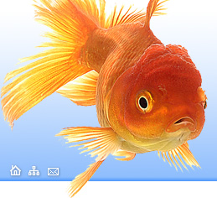
Семейство Карповые.
Золотой, или китайский, карась, встречается в диком виде в Корее, Китае и Японии. Этот карась в природе имеет золотистый оттенок, особенно в мелких, хорошо прогреваемых солнцем водоемах.
Золотая рыбка, как одомашненная форма золотого карася, была выведена в Китае более 1500 лет назад, где рыб разводчики, воспользовавшись изменчивостью карася в окраске и в форме тела, занялись культурой декоративного карася.

Slide 10
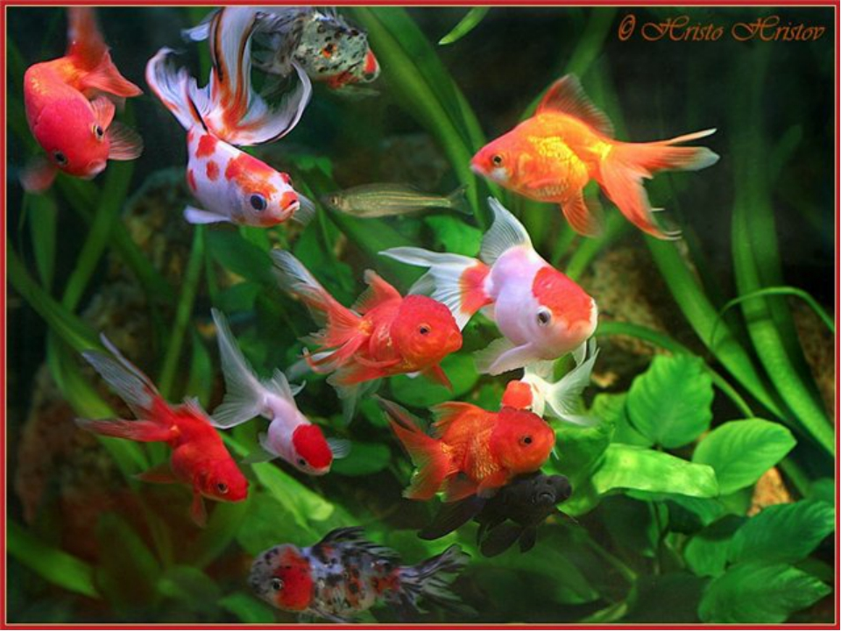
Золотая рыбка разводилась в прудах и садовых водоемах в имениях знати и состоятельных людей. В Россию впервые золотая рыбка ввезена в середине XVIII века. В настоящее время распространено множество разновидностей золотой рыбки.

Slide 11
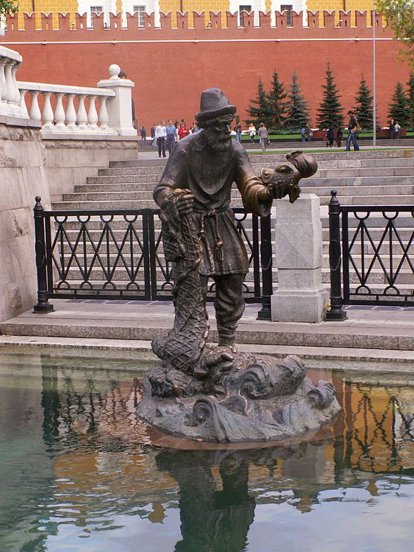
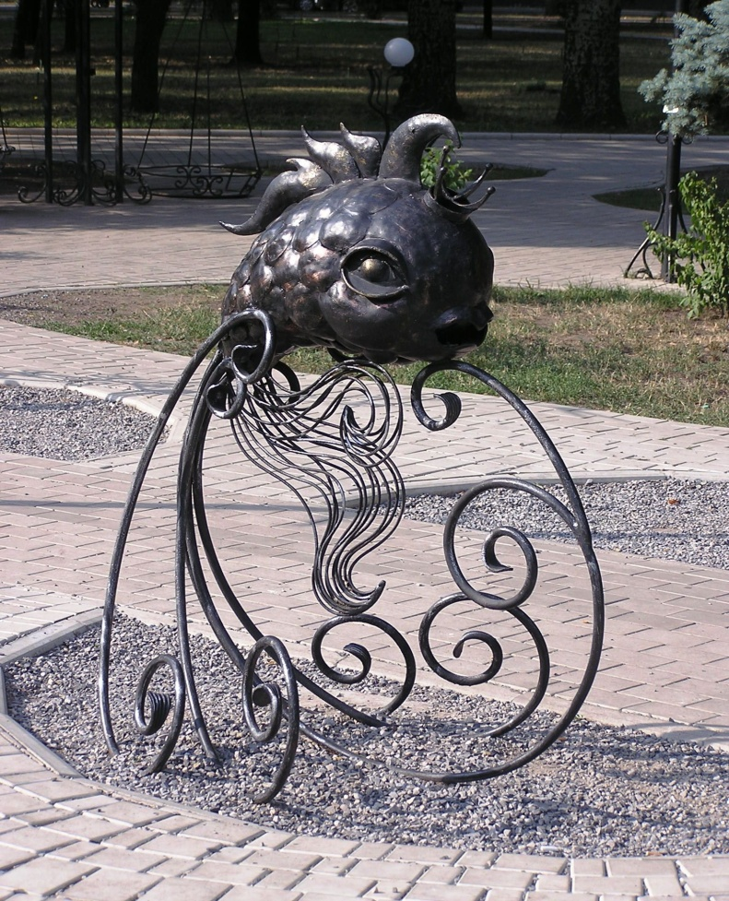
Скульптура «Старик и Золотая рыбка»
Памятник Золотой Рыбке в г.Москве. Манежная площадь.

Slide 12
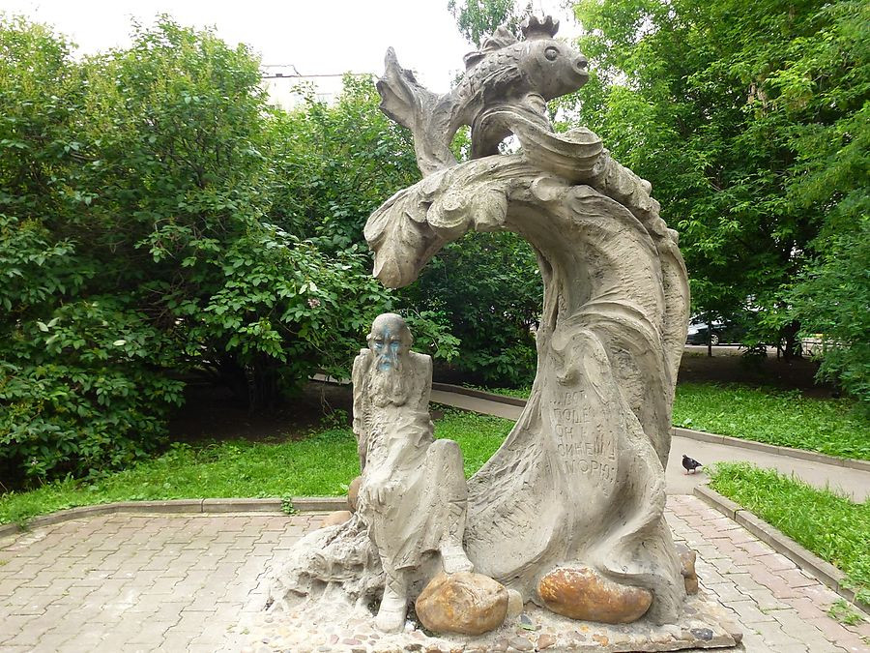
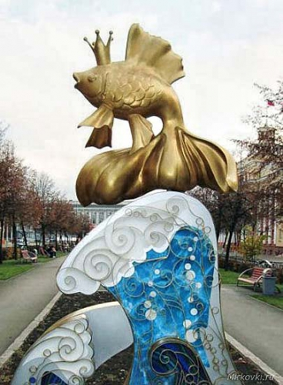
Памятник Золотой Рыбке в г.Кемерово

Slide 13
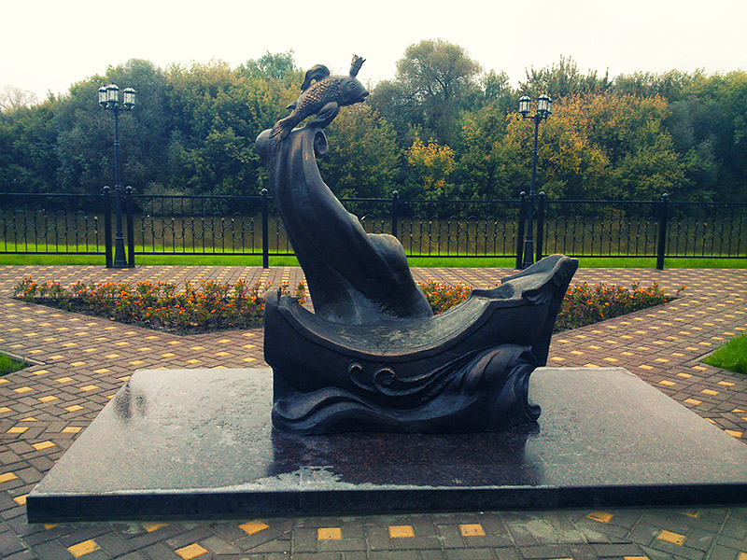
Золотая рыбка г.Подольск

Slide 14
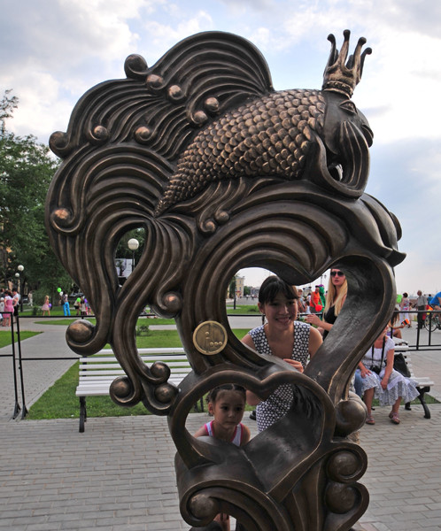
Памятник Золотой Рыбке
в г.Астрахань

Slide 15
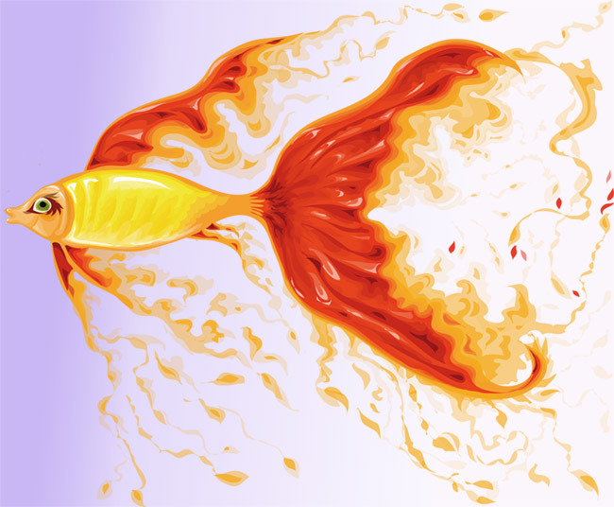
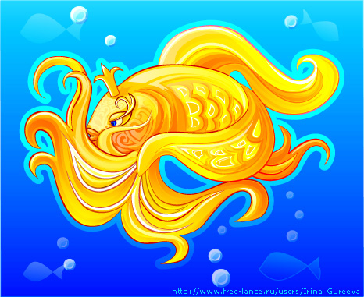
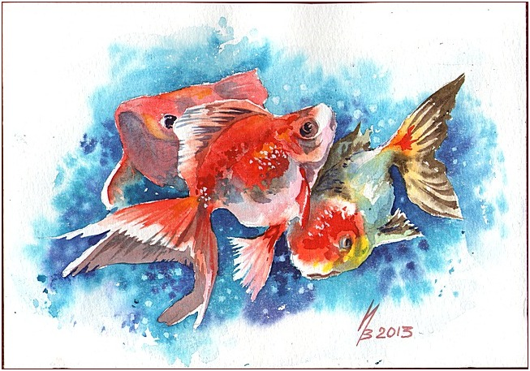
А вот как изображают золотую рыбку художники

Slide 16

Предлагаю вам побыть в роли художников и изобразить
золотую рыбку.

